Slide 1
学习要点:
掌握算法的计算复杂性概念。
掌握算法渐近复杂性的数学表述。
掌握算法分析的基本法则。
掌握算法分析中常用的复杂函数。

Slide 2
算法渐近复杂性的定义：
设T(n)是算法A的复杂性函数，当n→∞ 时，T(n) →∞ 。
如果存在t(n)，当n→∞ 时，使得 (T(n) - t(n) )/ T(n) →0 ，称t(n)是T(n)的渐近性态，为算法A当n→∞ 的渐近复杂性。
在数学上，t(n)是T(n)的渐近表达式，通常是T(n)略去低阶项留下的主项。它比T(n) 简单。
T(n)=3n²+4n+7
t(n)=3n²

Slide 3
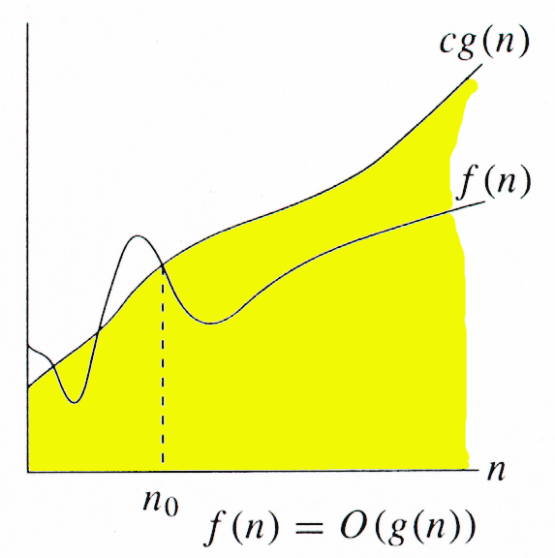
渐近分析的记号 O, Ω, Θ, o, ω
在下面的讨论中，对所有n，函数f(n) ≥ 0，g(n) ≥ 0。
（1）渐近上界 O
存在正常数c和n₀ ，使得对所有n≥ n₀有：0 ≤ f(n) ≤ cg(n) ，称g(n)为f(n)的渐近上界。 记作f(n)=O (g(n))
3n³=O(n⁴)
2n + 3 = O(n²)
松散的界限
2n + 3 = O(n)
较好的界限

Slide 4
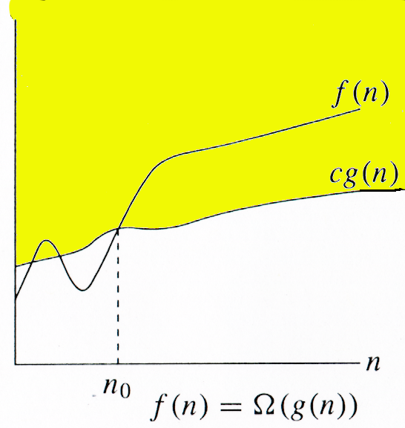
（2）渐近下界 Ω
存在正常数c和n₀使得对所有n≥ n₀有：0≤ cg(n) ≤ f(n) ，称g(n)为f(n)的渐近下界。记作f(n)= Ω (g(n))
3n³= Ω (n²)

Slide 5
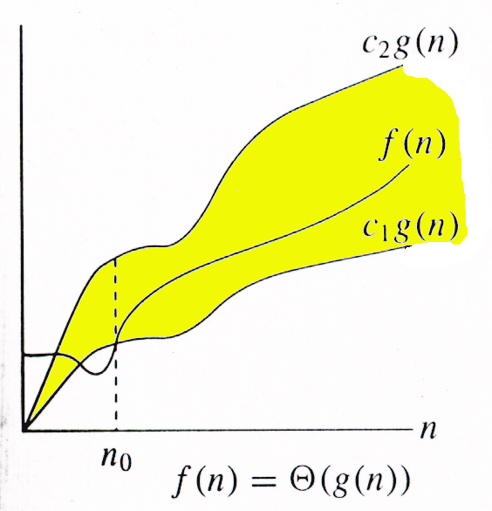
（3）紧渐近界 Θ
存在正常数c₁,c₂和n₀使得对所有n≥ n₀有：c₁g(n) ≤ f(n) ≤ c₂g(n) ，称g(n)为f(n)的紧渐近界。记作f(n)= Θ (g(n))
10n² - 3n = Θ(n²)

Slide 6
Θ, O, Ω之间的关系
渐近上界 O
渐近下界 Ω
紧渐近界 Θ

Slide 7
Big-O, Θ, Ω实例
略去低阶项和常数系数项，留下的主项
略去低阶项
4n + 5 ⇒ 4n
0.5 n log n - 2n + 7 ⇒ 0.5 n log n
略去常数系数项
4n ⇒ n
0.5 n log n ⇒ n log n
log n² = 2 log n ⇒ log n
log₃ n = (log₃ 2) log n ⇒ log n

Slide 8
（4）非紧上界 o
对于任何正常数c>0, 存在正数n₀ >0, 使得对所有n≥ n₀有：0 ≤ f(n)<cg(n) ，称g(n)为f(n)的非紧上界 。记作f(n)= o (g(n))
（5）非紧下界 ω
对于任何正常数c>0，存在正数n₀ >0，使得对所有n≥ n₀有： 0 ≤ cg(n) < f(n) ，称g(n)为f(n)的非紧下界 。记作f(n)= ω (g(n))

Slide 9
渐近分析中函数比较
紧渐近界Θ
f(n)= Θ(g(n)) ≈ a = b;
f(n)= O(g(n)) ≈ a ≤ b;
f(n)= Ω(g(n)) ≈ a ≥ b;
f(n)= o(g(n)) ≈ a < b;
f(n)= ω(g(n)) ≈ a > b.
渐近上界O
渐近下界 Ω
非紧上界o
非紧下界ω

Slide 10
渐近分析记号的若干性质
（1）传递性：
f(n)= Θ(g(n))， g(n)= Θ(h(n)) ⇒ f(n)= Θ(h(n))；
f(n)= O(g(n))， g(n)= O (h(n)) ⇒ f(n)= O (h(n))；
f(n)= Ω(g(n))， g(n)= Ω (h(n)) ⇒ f(n)= Ω(h(n))；
f(n)= o(g(n))， g(n)= o(h(n)) ⇒ f(n)= o(h(n))；
f(n)= ω(g(n))， g(n)= ω (h(n)) ⇒ f(n)= ω (h(n))；

Slide 11
（2）反身性：
f(n)= Θ(f(n))；
f(n)= O(f(n))；
f(n)= Ω(f(n)).
（3）对称性：
f(n)= Θ(g(n)) ⇔ g(n)= Θ (f(n)) .
（4）互对称性：
f(n)= O(g(n)) ⇔ g(n)= Ω (f(n)) ；
f(n)= o(g(n)) ⇔ g(n)= ω (f(n))

Slide 12
（5）算术运算：
O(f(n))+O(g(n)) = O(max{f(n),g(n)}) ；
O(f(n))+O(g(n)) = O(f(n)+g(n)) ；
O(f(n))*O(g(n)) = O(f(n)*g(n)) ；
O(cf(n)) = O(f(n)) ，c是一个正常数；
g(n)= O(f(n)) ⇒ O(f(n))+O(g(n)) = O(f(n))
有什么用？
由两个连续执行部分组成的算法

Slide 13
由两个连续执行部分组成的算法
O(f(n))+O(g(n)) = O(max{f(n),g(n)})
第一部分，应用某种已知的排序算法对数组排序;
第二部分，连续扫描该有序数组的元素，比较是否和指定元素相等
假设第一部分使用的排序算法的比较次数不会超过n(n-1), 属于 O(n²)
第二部分的比较次数不会超过n-1,属于 O(n)
那么，算法的整体效率应该属于 O(max{n²,n})= O(n²)

Slide 14
学习要点:
掌握算法的计算复杂性概念。
掌握算法渐近复杂性的数学表述。
掌握算法分析的基本法则。
掌握算法分析中常用的复杂函数。

Slide 15
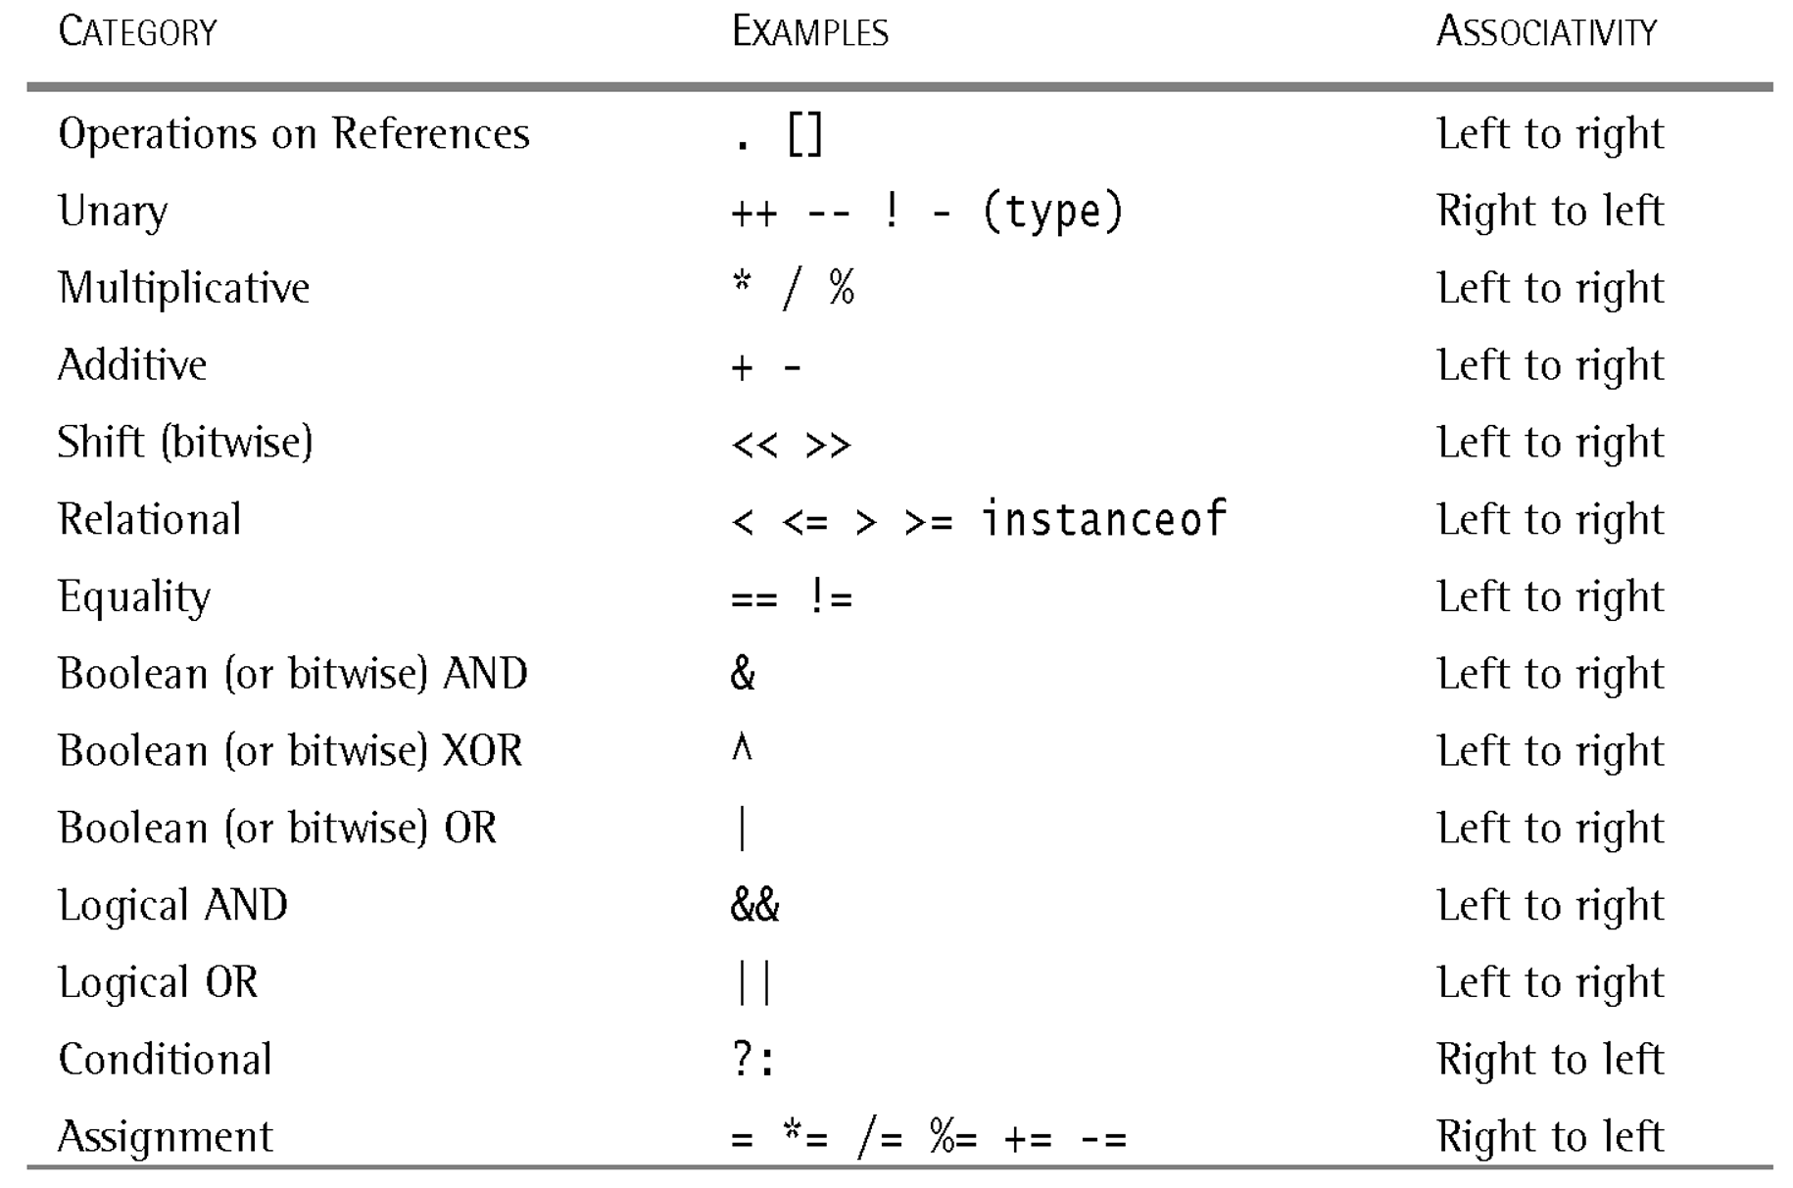
算法分析的基本法则
C++ 操作
常数时间， 记作O(1)

Slide 16
算法分析的基本法则
非递归算法：
（1）顺序语句
各语句计算时间相加；
（2）if-else语句
条件测试+分支计算时间的较大者；
（3）for / while 循环
循环体内计算时间*循环次数；
（4）嵌套循环
循环体内计算时间*所有循环次数。
递归函数
求解递归方程

Slide 17
嵌套循环
for i = 1 to n do
for j = 1 to n do
sum = sum + 1
O(n²)

Slide 18
嵌套循环
for i = 1 to n do
for j = i to n do
sum = sum + 1
O(n²)

Slide 19
插入排序（Insertion Sort）
插入排序的核心思想：
逐步将未排序的元素插入到已排序的部分中，并通过移动元素来为新元素腾出空间。

Slide 20
template<class Type>
void insertion_sort(Type *a, int n)
{
Type key; | // | cost | times
for (int i = 1; i < n; i++){ | // | c1 | n
key=a[i]; | // | c2 | n-1
int j=i-1; | // | c3 | n-1
while( j>=0 && a[j]>key ){ | // | c4 | sum of t_{i}
a[j+1]=a[j]; | // | c5 | sum of (t_{i}-1)
j--; | // | c6 | sum of (t_{i}-1)
}
a[j+1]=key; | // | c7 | n-1
}
}

Slide 21
在最好情况下，t_{i}=1, for 1 ≤ i <n;
已排好序
T_{min} (n) = c₁n + c₂ (n −1) + c₃ (n −1) + c₄ (n −1) + c₇ (n −1)
= (c₁ + c₂ + c₃ + c₄ + c₇ )n − (c₂ + c₃ + c₄ + c₇ ) = O(n)
在最坏情况下，t_{i} = i, for 1 ≤ i <n;
倒序
n−1
n(n −1)
n−1
(n −1) (n −2)
∑ i =
∑ (i-1) =
i=1
2
2
i=1
n(n −1)
T_{max} (n) = c₁n + c₂ (n −1) + c₃ (n −1) + c₄
2
(n −1) (n −2)
(n −1) (n −2)
+ c₅ + c₆ + c₇ (n −1)
2
2
= O(n² )
是否最优算法？

Slide 22
最优算法
排序问题的计算时间下界为Ω(nlogn)，即任何算法解决该问题所需的最小时间复杂度。
计算时间复杂性为O(nlogn)的排序算法，是最优算法。

Slide 23
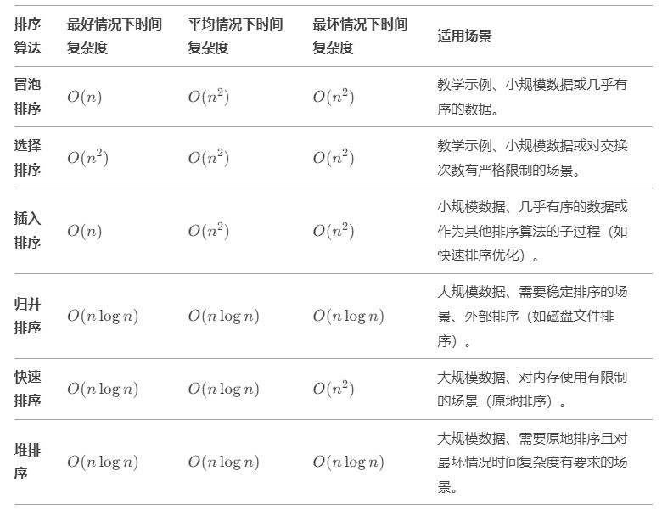
最优算法
基于数值比较的排序问题的计算时间下界为Ω(nlogn)，即任何算法解决该问题所需的最小时间复杂度。
计算时间复杂性为O(nlogn)的排序算法，是最优算法。

Slide 24
学习要点:
掌握算法的计算复杂性概念。
掌握算法渐近复杂性的数学表述。
掌握算法分析的基本法则。
掌握算法分析中常用的复杂函数。

Slide 25
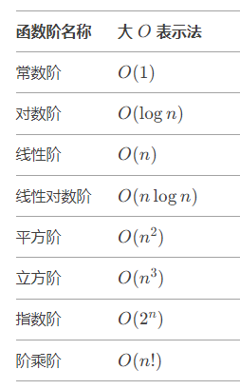
算法分析中常见的复杂性函数
log-log plot
512T
exponential
cubic
quadratic
linearithmic
linear
64T
time
多项式阶
8T
4T
2T
logarithmic
T
constant
1K 2K 4K 8K
size
512K

Slide 26

算法分析中常见的复杂性函数
可证明：对数函数的阶低于多项式函数(k>=1)的阶
当 k > =1时，
0
可证明：多项式函数的阶低于指数函数的阶
可证明：指数函数的阶严格低于阶乘函数的阶

Slide 27
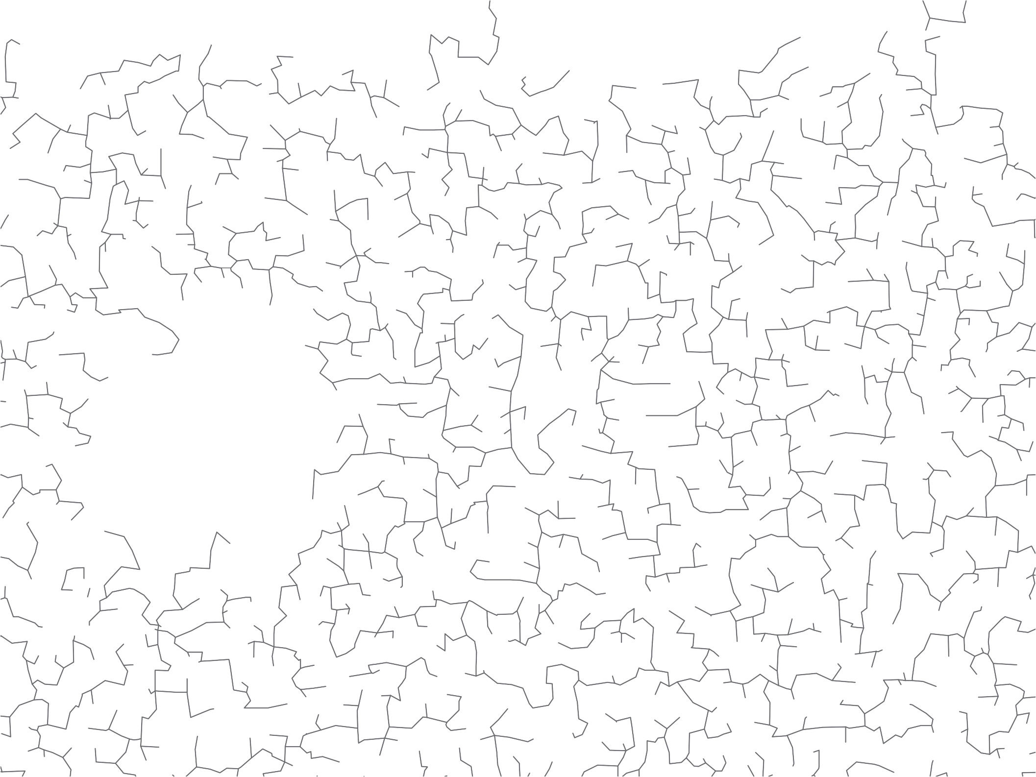
1、 算法概述
Why study algorithms?
Course overview
1.1 Algorithm and program
1.2 Algorithm complexity analysis
1.3 NP hard theory of algorithms

Slide 28
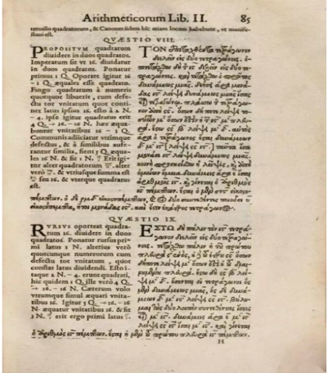
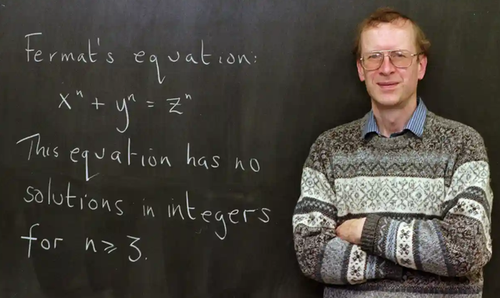
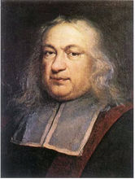
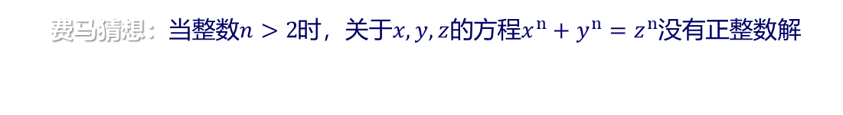
不可计算的问题
20世纪初，人们发现有许多问题无法找到解决的方法。于是开始怀疑，是否对这些问题来说，根本就不存在算法，即不可计算。
费马猜想：当整数$n>2$时，关于$x,y,z$的方程$x^{n}+y^{n}=z^{n}$没有正整数解
费马（ Pierre de Fermat ）
法国人，律师，业余数学家
（1601-1665）
1637年费马在阅读古希腊数学家丢番图的著作《算术》拉丁文译本时，在书右侧空白写下：将一个立方数分成两个立方数之和，或一个四次幂分成两个四次幂之和，或者一般地将一个高于二次的幂分成两个同次幂之和，这是不可能的。关于此，我确信我发现一种美妙的证法，可惜此处甚小，我无法写下证明过程。
英国数学家安德鲁·怀尔斯（Andrew Wiles）在1994年成功证明了费马大定理。

Slide 29
P类问题
P类问题(Polynomial Problem)
可以在多项式时间内通过算法求解的问题, 高效可解的问题
设计的算法时间复杂度小于多项式阶，例如n²,n⁴, n(log(n))都是P时间的，指数级别如2^{n},n^{n}就不是P时间
P类问题，如：数值排序问题、查找问题

Slide 30


NP类问题
NP (Nondeterministic Polynomially，非确定性多项式)类问题：
可以在多项式时间内验证解的问题（尚未找到多项式时间算法）
NP类问题是比P类问题更困难的问题
通常NP的时间复杂度都是指数阶
例如猜密码问题。验证密码是否正确容易，但暴力破解耗时极长。
例如，对方程 求解很难，但是验证 很容易。

Slide 31
NP完全性理论
NP-Hard类问题：
其难度不低于任何的NP问题，但可能超出NP类的范围。如不可判定问题(停机问题)， 解无法在多项式时间内验证
NP-Complete类问题
NP中最难的问题，是NP与NP-Hard的交集

Slide 32
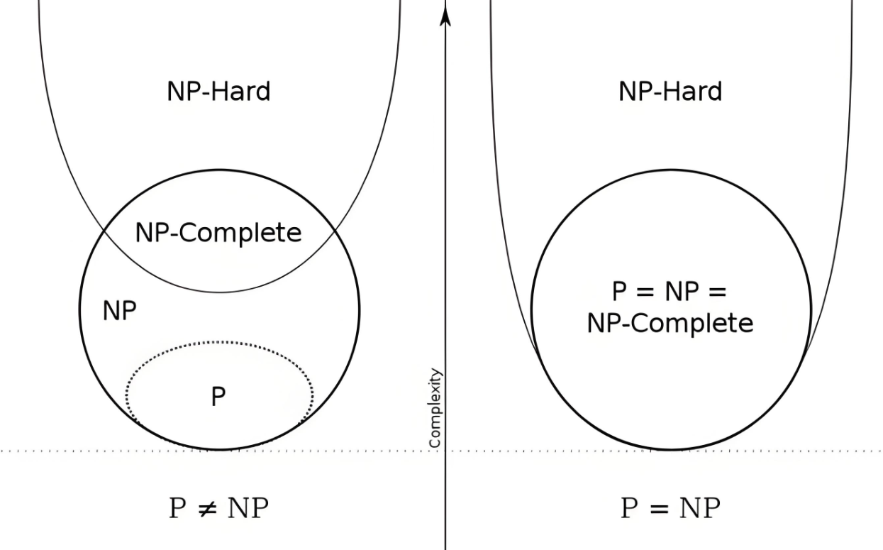
NP完全性理论
停机问题
旅行商问题
背包问题
猜密码问题
排序、查找

Slide 33
NP完全性理论
P ⊆ NP：所有P类问题均属于NP类问题。
P vs NP问题的意义
若P=NP：所有NP问题均可在多项式时间内解决。
若P≠NP：存在NP问题无法高效解决，NP-Complete问题属于此范畴。
现状：P与NP的关系是计算机科学中最重要的未解问题之一 。

Slide 34
作业
算法分析题1：1-3,1-6,1-7
算法实现题1：1-3,1-4
3.17前在canvas提交

